Slide 1

服装行业培训
用友优普信息技术有限公司
U8事业部
石晓东

Slide 2
1
服装行业基础
2
服装企业经营特点
3
服装行业全面信息化解决方案讲解
4
服装行业客户问题集
5
行业成功客户经验介绍

Slide 3

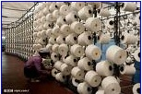
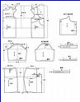


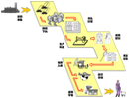
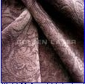

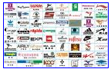
纺织服装行业定义
纺织家纺
鞋服生产
品牌运营
产业链上游
离散+流程制造
棉纺、毛纺、化纤、羊绒、无纺布。。
纺、织、染过程复杂
特种行业：假发行业
ODM、OEM为主
流水作业
款、色、码管理复杂
订单跟踪控制为核心
哑铃型关注设计及销售
产品季节化运作
关注供应链快速反应
降低库存为目标
电商业务
关注数据驱动业务管理

Slide 4
服装行业分类
正装（西服、衬衫、工作服等）
难度系数小
休闲装（T恤、风衣等）
难度系数中
时装（礼服、婚纱、套群等）
难度系数大
内衣（胸杯、文胸、背心、内裤等）
难度系数中
毛衫（毛衣等）
羽绒（羽绒服、毛绒玩具等）
鞋帽（鞋、帽、袜等）

Slide 5
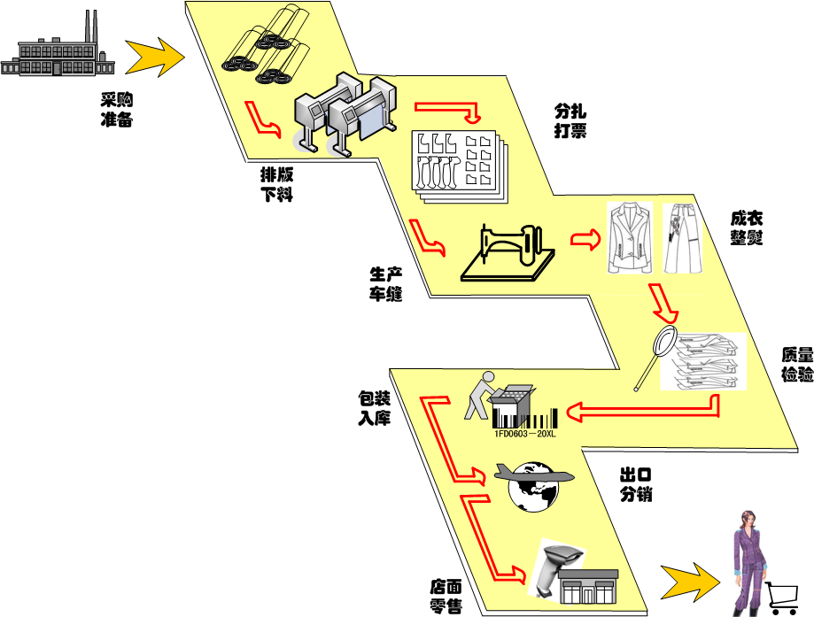
行业简介－行业产品及技术工艺特点

Slide 6
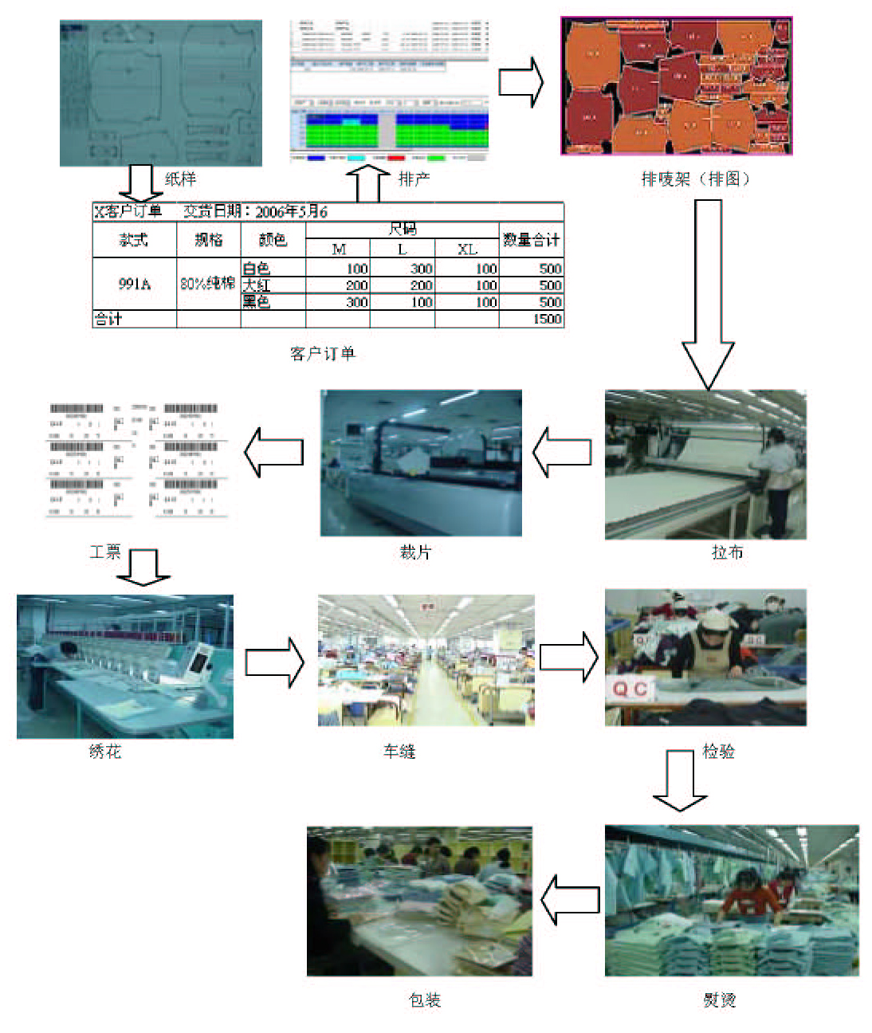
图解行业-服装

Slide 7
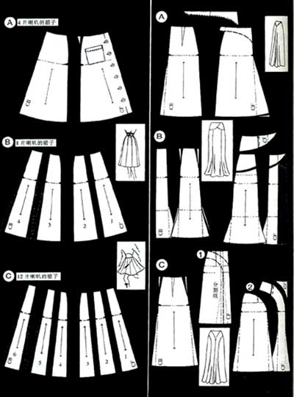
纸样
服装设计效果图向平面结构图转化成为成衣生产用的毛样（生产纸样），即设计效果图－确定体型及数据－结构分解草图－确定主要部位制图规格数值－平面结构图净样－毛样。在这样一个纸样设计过程中，纸样设计者一定要考虑如何能设定出一套较佳的生产纸样，才能使成衣达到改善品质，降低成本、提高效率，因而也就不同于普通的纸样制作（用于个人及定做服装）。

Slide 8
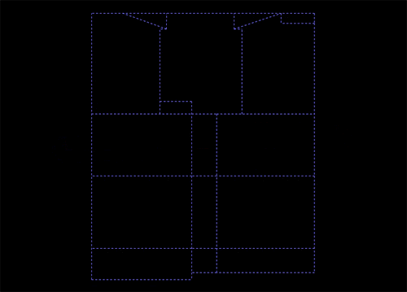
画纸样演示

Slide 9
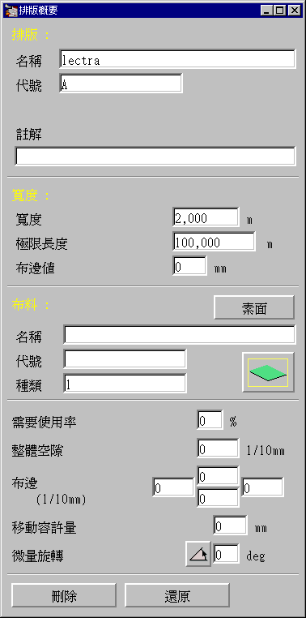
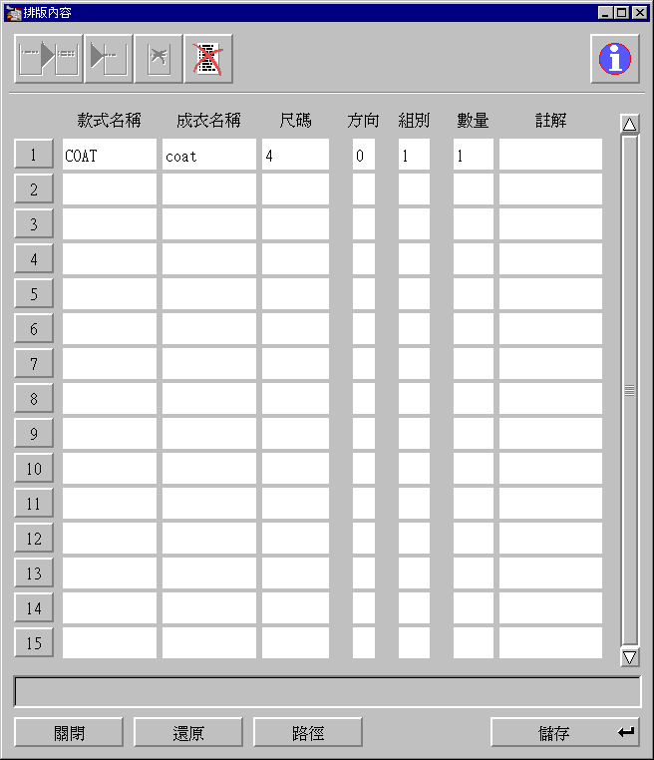
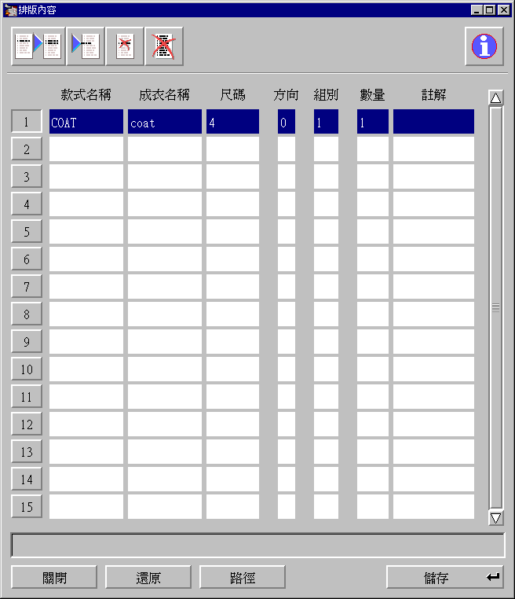
唛架
工业生产时批量裁剪衣服前,要先把纸样(纸版)先画(排料)在和所裁剪面料等宽的裁床专用纸上,这就叫排唛架,北方称为“画皮”。排唛架的目的是为了最大程度的节省面料的成本和方便大货生产。影响唛架利用率的因素有:面料门幅,样板尺寸,面料的暇疵,生产数量的配比.

Slide 10

排唛架演示

Slide 11
服装生产基本知识
1.物料的分类：
主料-即生产所必须和价格比较昂贵的物料，主要是指布料
辅料-主要是指在车缝和后整过程需要的物料，可以有替代物料的出现。
包装物料-在产品包装过程，所需的物料
2.布料采购的一些特殊用语
批色和批小样（labdip，labdip即色卡、色样）
批次-由于服装布料的颜色与染缸的色差有关，所以一些布料对每次进货的布料需要分开批次和
色号-物料颜色的编号
缸号-物料的染色时，染色厂的缸次代号
3.生产单
生产单是生产的指示单，主要包括衣服的尺寸表，颜色尺码表，生产工艺单，物料清单，包装说明等内容，具体内容的设定与工厂的生产实际需求有关。

Slide 12
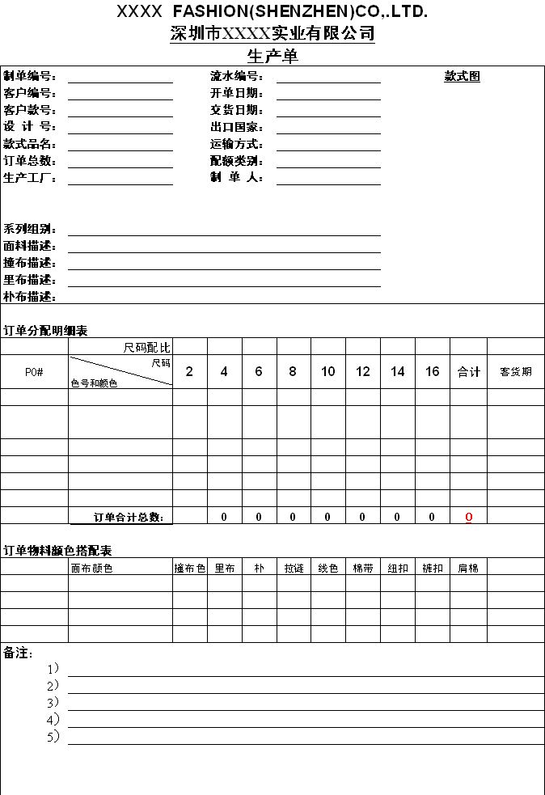
服装生产单的样例

Slide 13
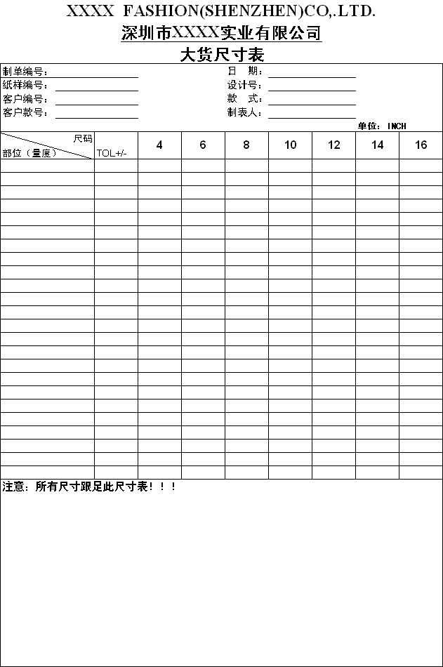
服装的尺寸表

Slide 14
服装的包装说明书

Slide 15
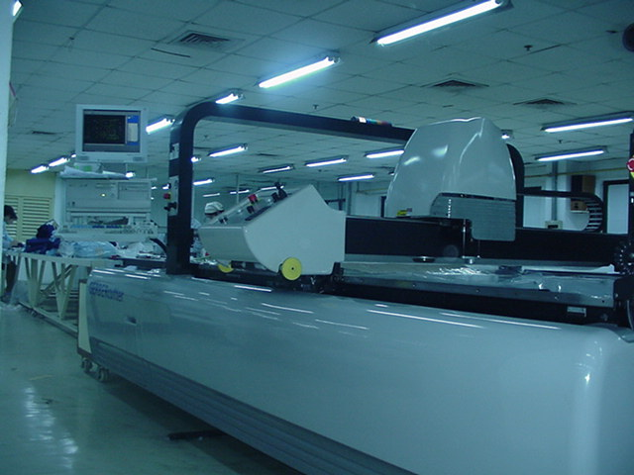
裁剪
割布（cutting）用人手或机械将布料按照纸样的形状切割出来。裁剪工具有: GEBER CUTTER， BEND KNIFE， DIE CUT， STRIGHT KNIFE， ROUND KNIFE ECT。
电
脑
割
布
机

Slide 16
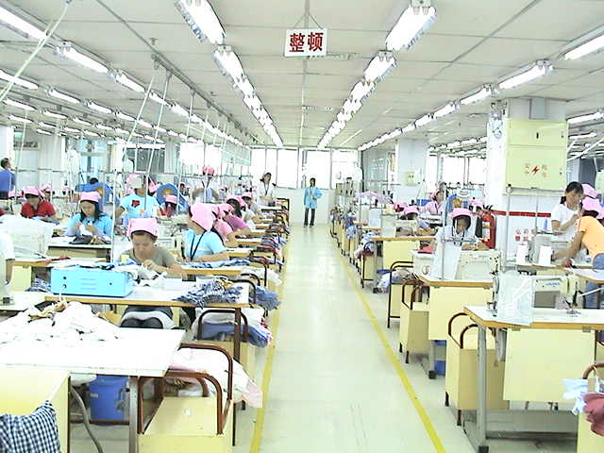
车缝
将裁好的衣片按制单要求缝制成衣服。分为针织车间、梭织车间，高档车缝设备多来自日本、美国及意大利进口，主要有平车、及骨车、网车、拉筒车、埋夹车、钉钮车、钮门车等。

Slide 17
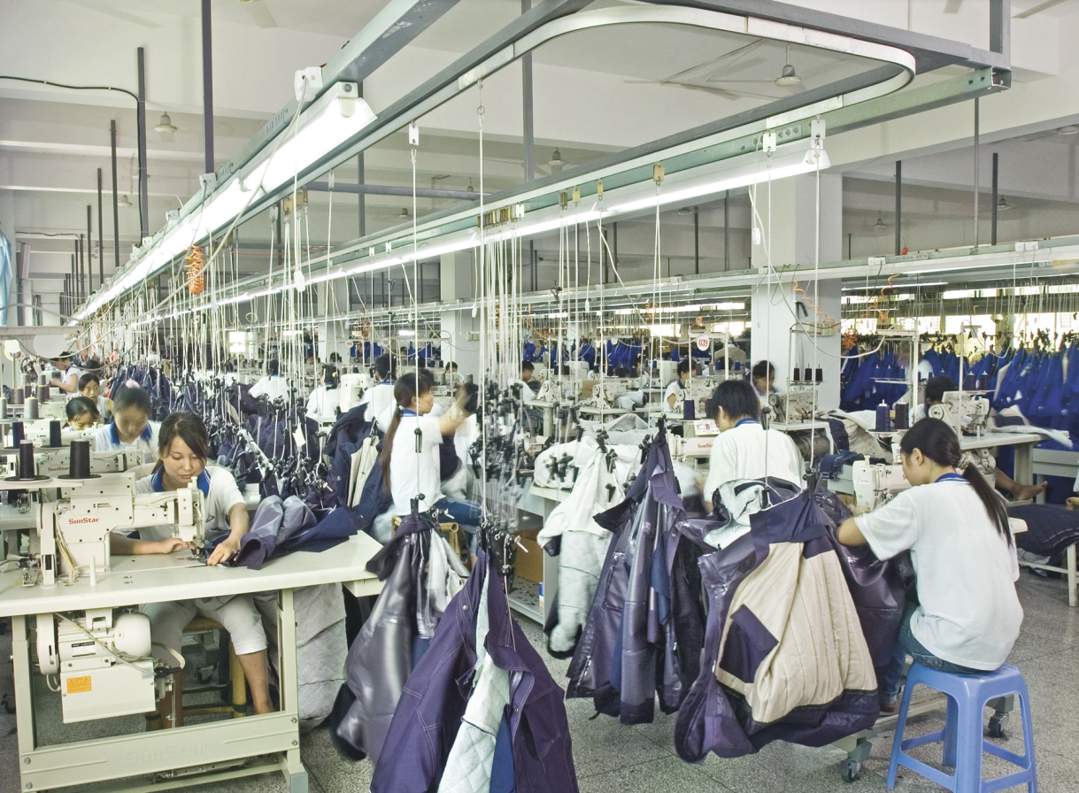
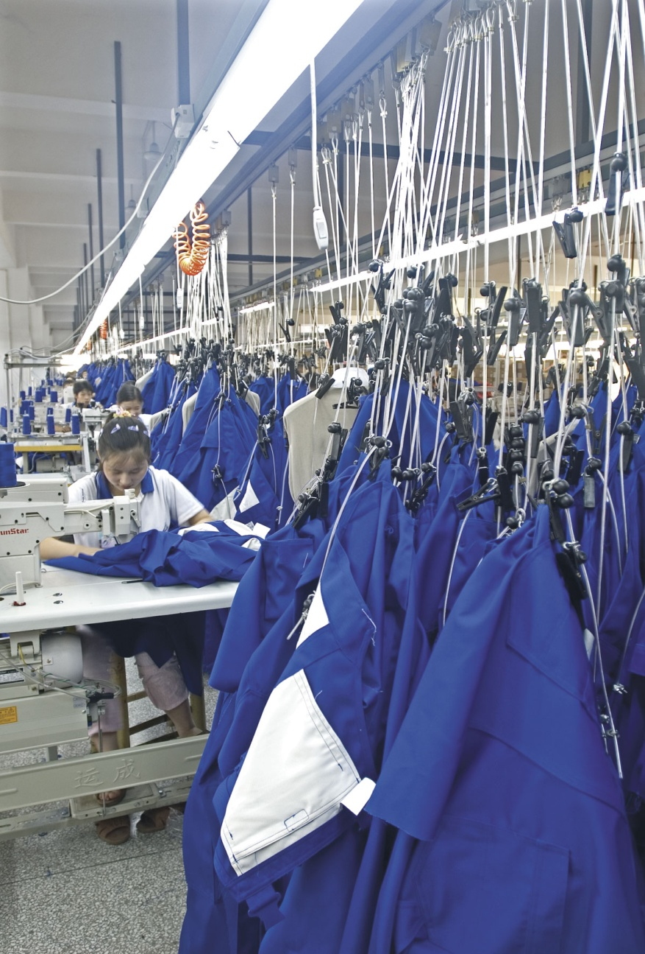
悬挂系统

Slide 18
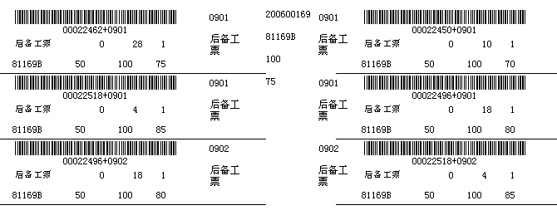
工票
工票与执扎（ticketing & bundling）用印有件数、床号、款号等资料的工票。将裁片扎成不同部分，通常工票是根据车缝的分科及裁剪计划来制订的。

Slide 19
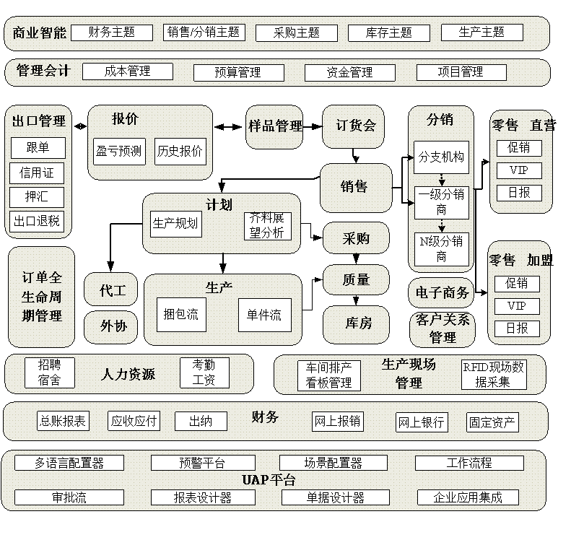
U8 + 服装行业整体解决方案业务流程

Slide 20
1
服装行业基础
2
服装企业经营特点
3
服装行业全面信息化解决方案讲解
4
服装行业客户问题集
5
行业成功客户经验介绍

Slide 21





服装企业管理关注点
分销零售
地区销售情况
渠道库存掌握及时准确
门店销售统计快速准确
样品管理
产品设计数据的快速获取
样品的多版本管理和追溯
售前分析、订单跟踪
接单时的成本模拟与盈利评估
订单的面辅料齐料分析
订单的进程控制
电商管理
线上线下的统一管理
电子商务的业务全面管控
计划管控
均衡计划
准确交付
生产计划管理
面辅料、仓储管理
供应商资质、询价议价
物料监控追踪
仓储物料情况
生产、外协代工
生产排期、车间现场管理
跟踪生产进度，保证订单交付
车间现场管理业务（MES-RFID）
操作简单、功能强大
简单易用，新人上手容易
强大的平台支持，保障升级
权限、预警、工作流的支持
Notes:
21

Slide 22
1
服装行业基础
2
服装企业经营特点
3
服装行业全面信息化解决方案讲解
4
服装行业客户问题集
5
行业成功客户经验介绍

Slide 23
中国服装企业最佳经营管理平台-分销零售解决方案

Slide 24
连锁零售系统功能框架
连锁零售管理端子系统
数据交换
系统管理
基础设置
价格管理
折扣管理
VIP管理
统计查询
门店档案
VIP相关报表
接口参数
商品调整
VIP档案
门店分析
接口创建
操作权限
零售类型
零售调价单
折扣卡
积分规则
营业员分析
数据传递
系统参数
其他档案
零售价格表
整单折扣
积分兑付
促销组合分析
与连锁零售系统接口的后台业务系统
通用数据交换服务器
连锁零售门店端子系统
系统管理
基础设置
零售管理
库存管理
日结处理
数据交换
要货申请
操作员管理
营业员、班次
零售开单、收款
店存出库、入库
系统参数
小票打印格式
零售退货、退款
盘点业务
交班对帐
设备管理
期初库存
零售查询统计
库存查询统计
日结汇总
Notes:
24
通用零售门店端子系统。排对，解决异步传输的问题＆效率问题，类似邮件服务器的问题。数据先传到通用数据交换服务器，如果没有此交换，正在传输时，机器关掉了，会引数据传输的中断。

Slide 25
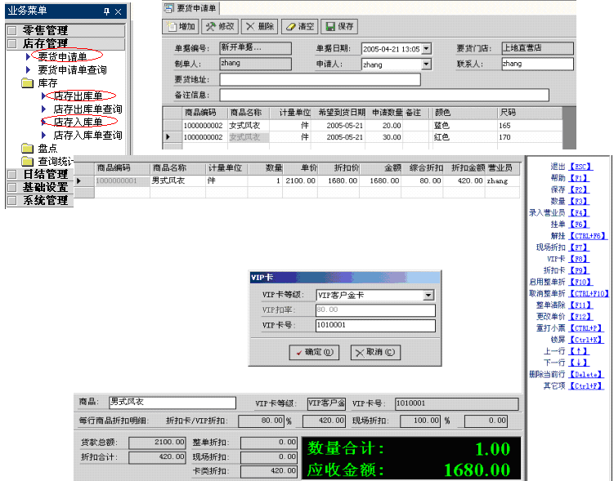
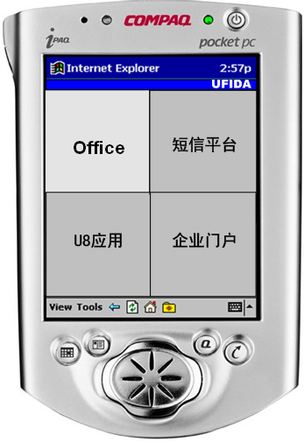
零售系统

Slide 26
中国服装企业最佳经营管理平台-分销零售解决方案

Slide 27













U8 电商中心(B to C）整体应用架构
商业分析
电商基础设置
电商订单处理
零售
销售分析
商品管理
物流公司
订单处理
发货处理
电商对帐
门店管理
店铺管理
地区管理
退换货处理
快递单打印
物流对帐
价格管理
成本分析
免审策略
会员管理
库存分配
发货单打印
快递查询
会员管理
店铺绩效
客户行为
供应链、物流、财务
商品管理
物流公司
商品管理
物流公司
商品管理
物流公司
关联商品
店铺管理
地区管理
店铺管理
地区管理
店铺管理
地区管理

Slide 28
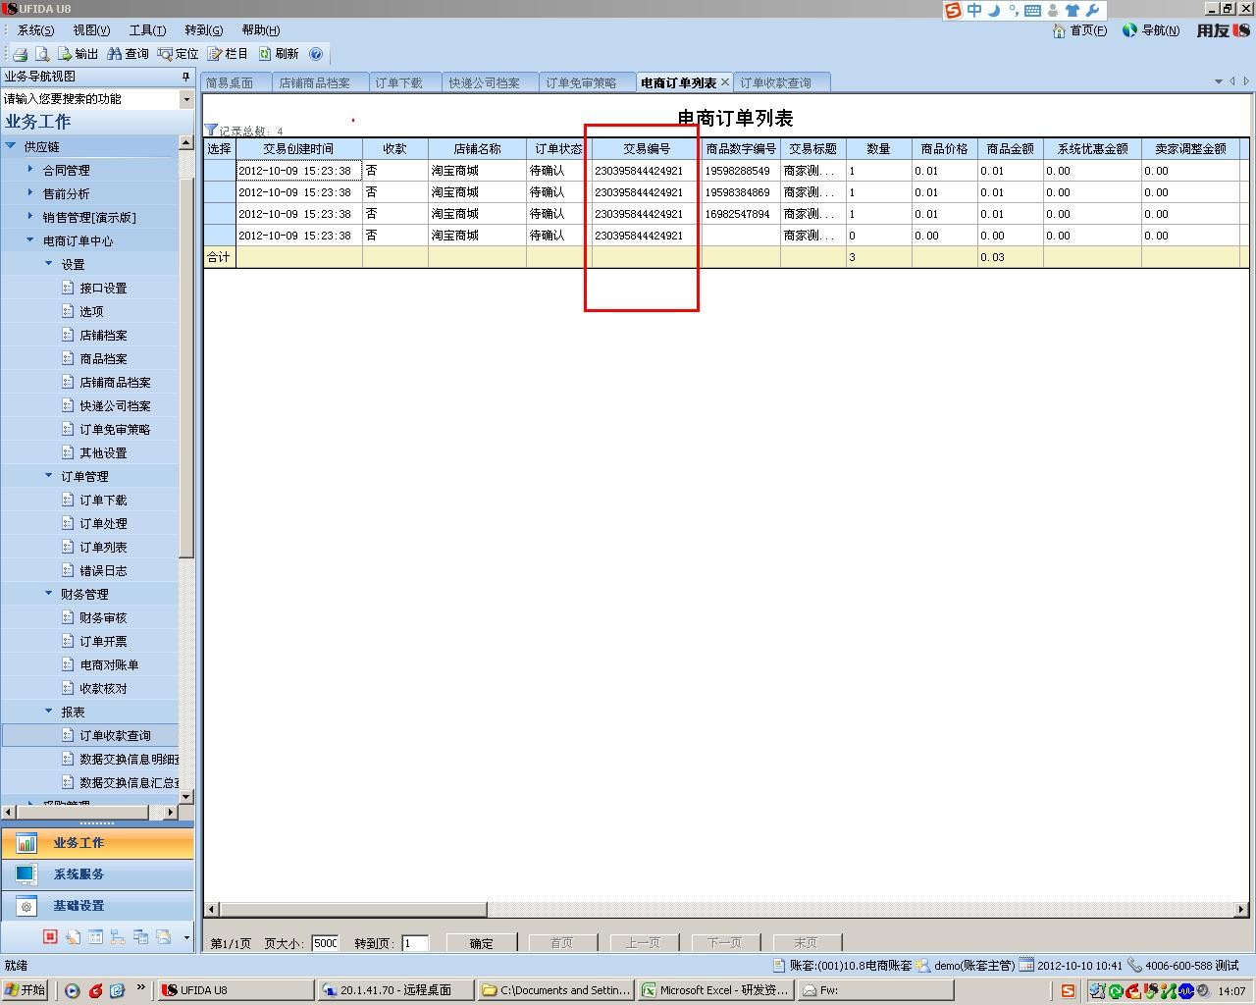
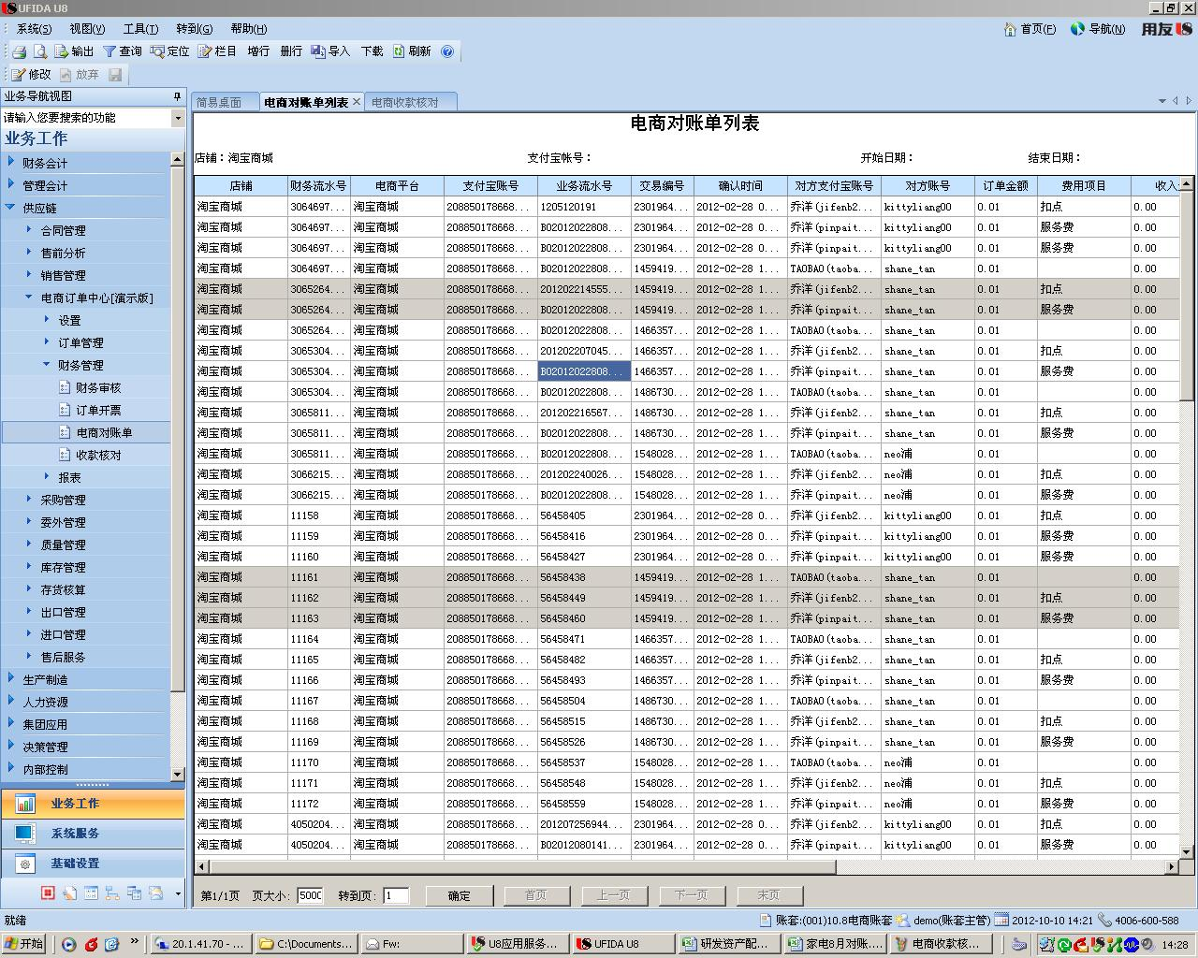
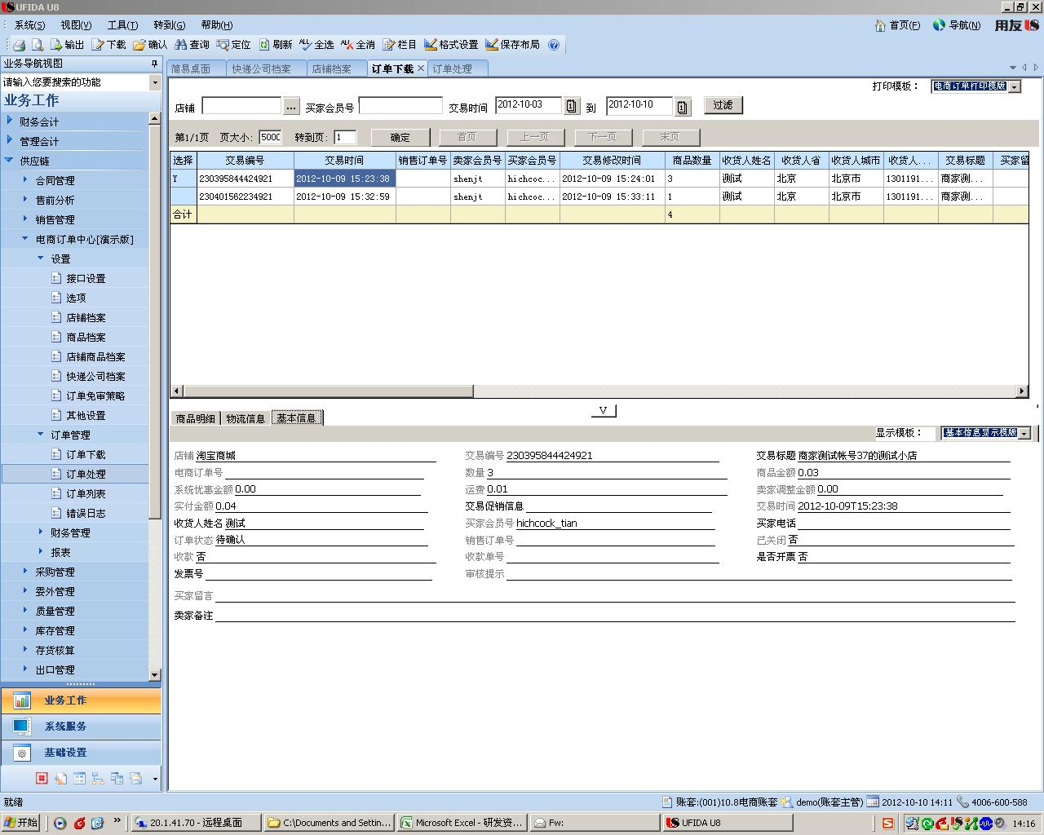
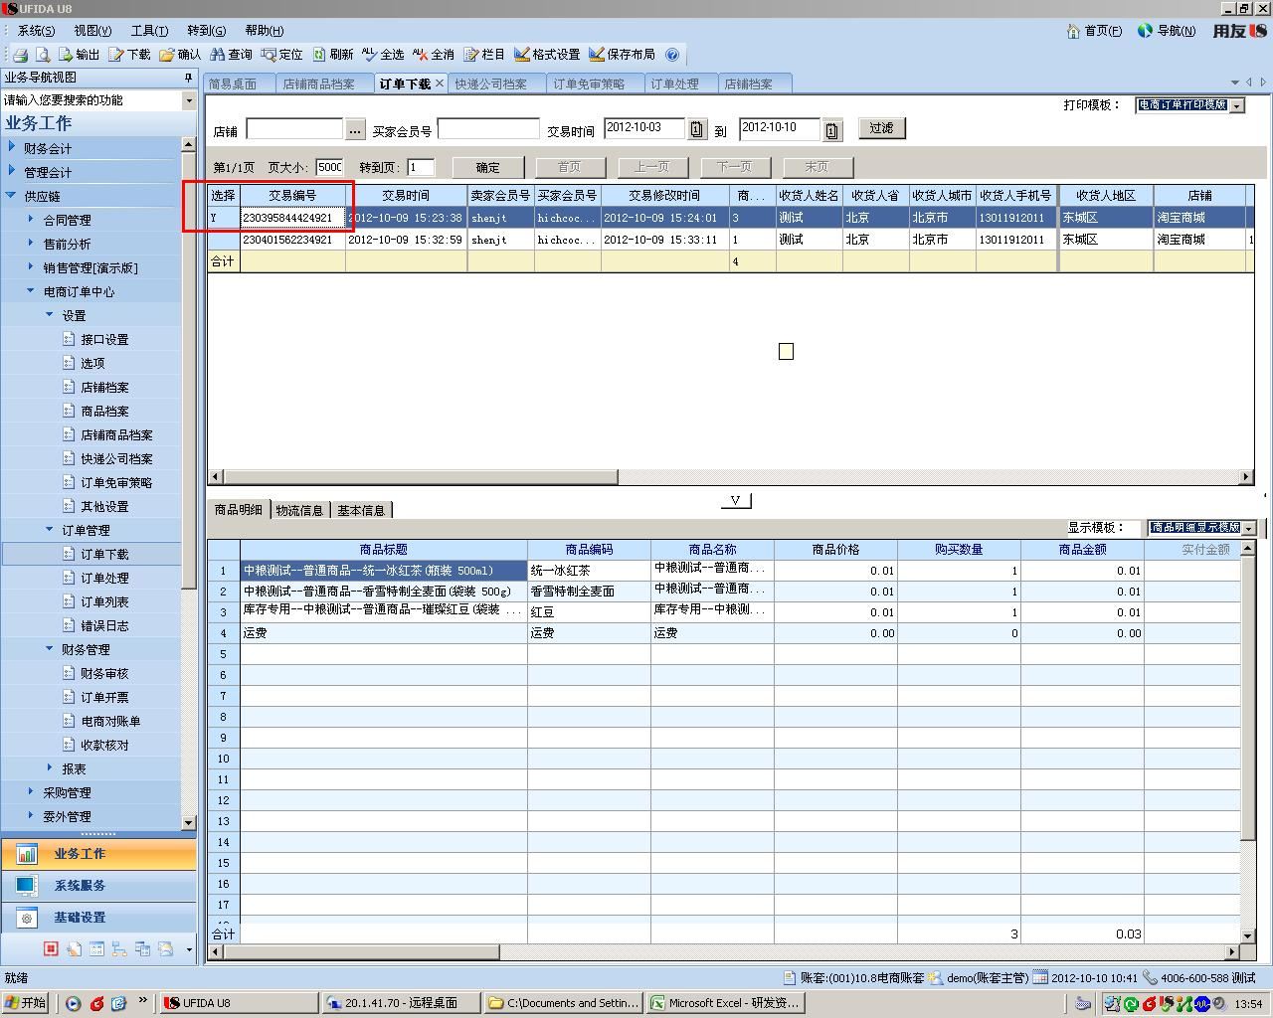
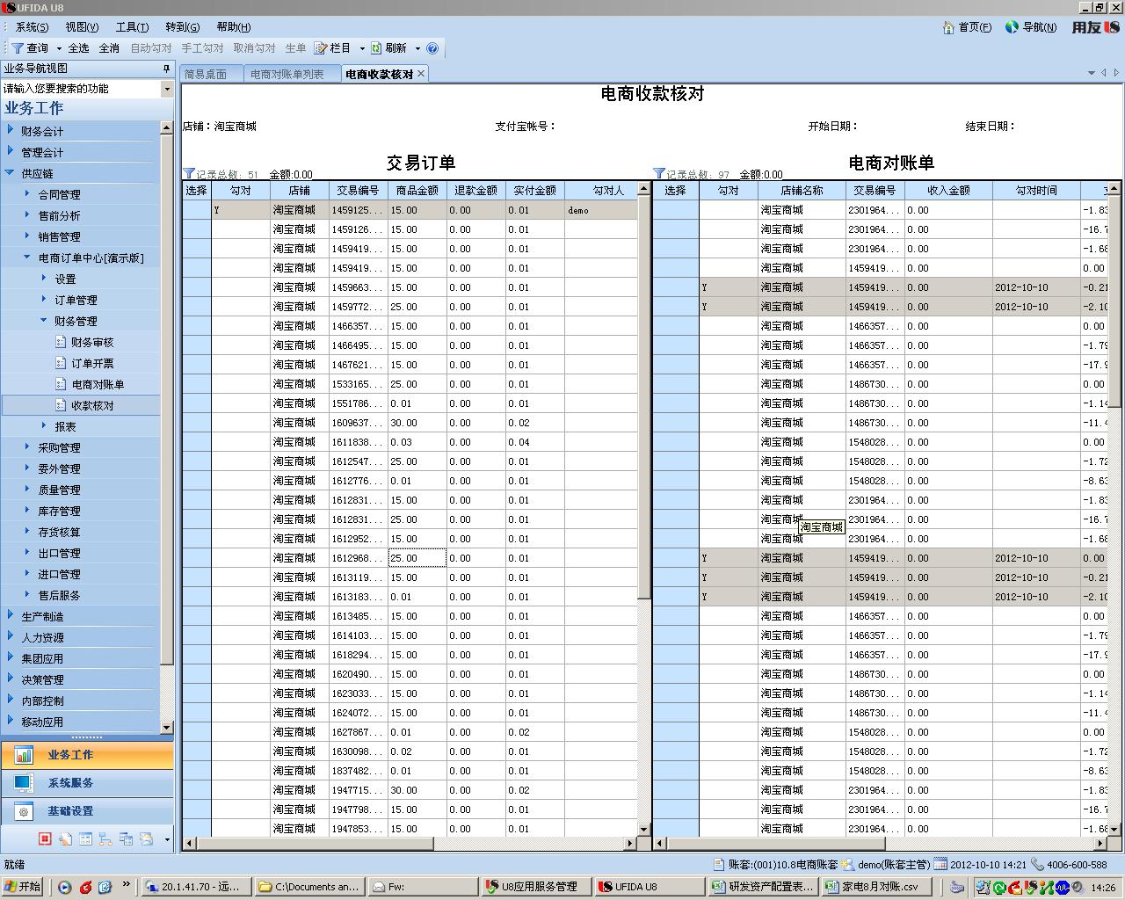
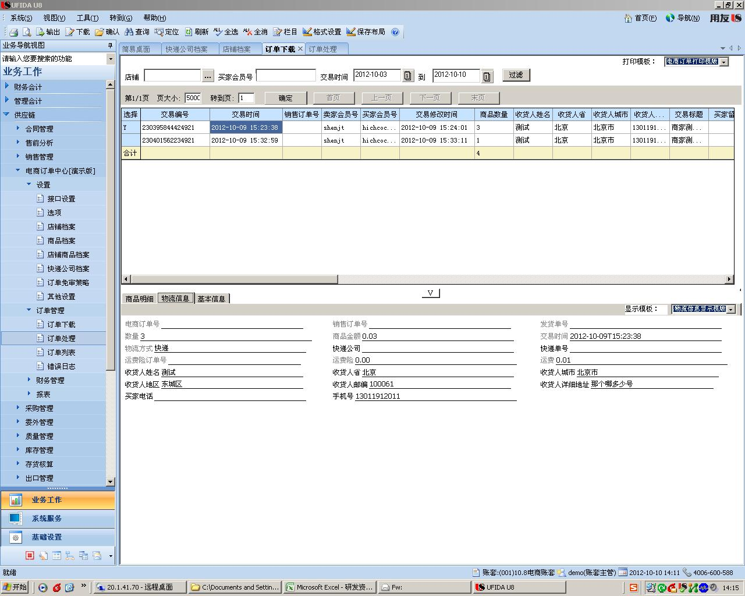
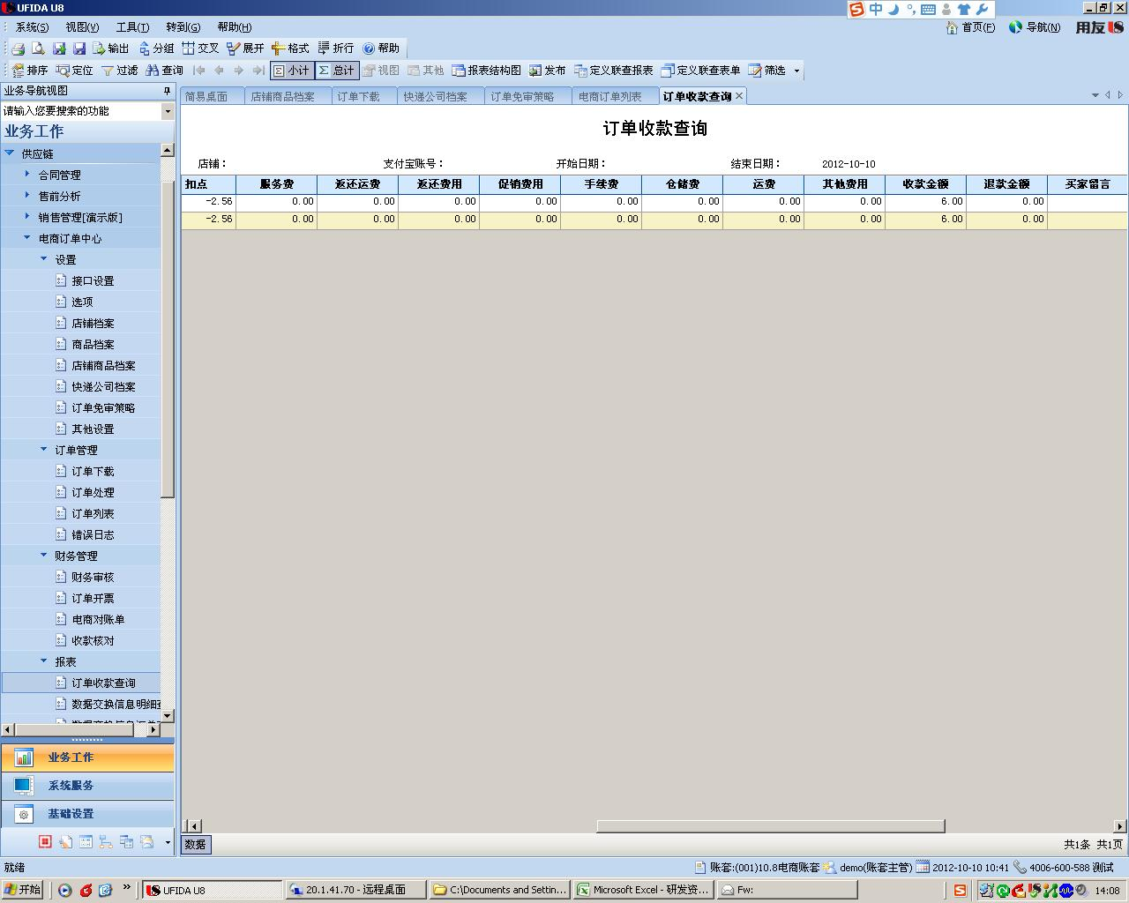
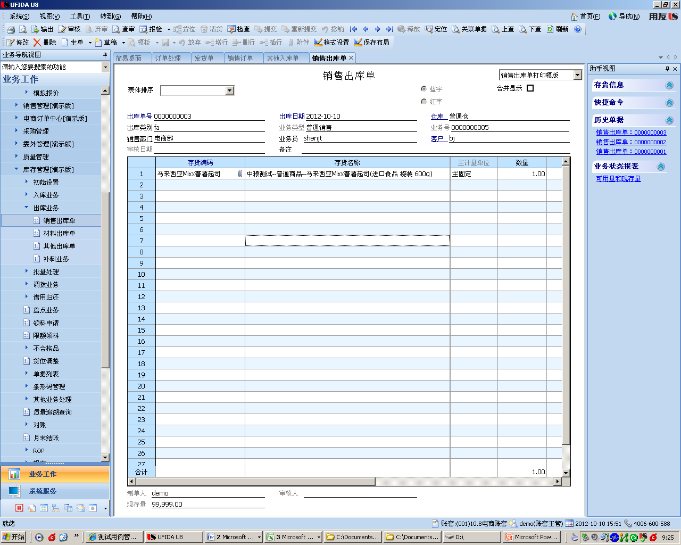
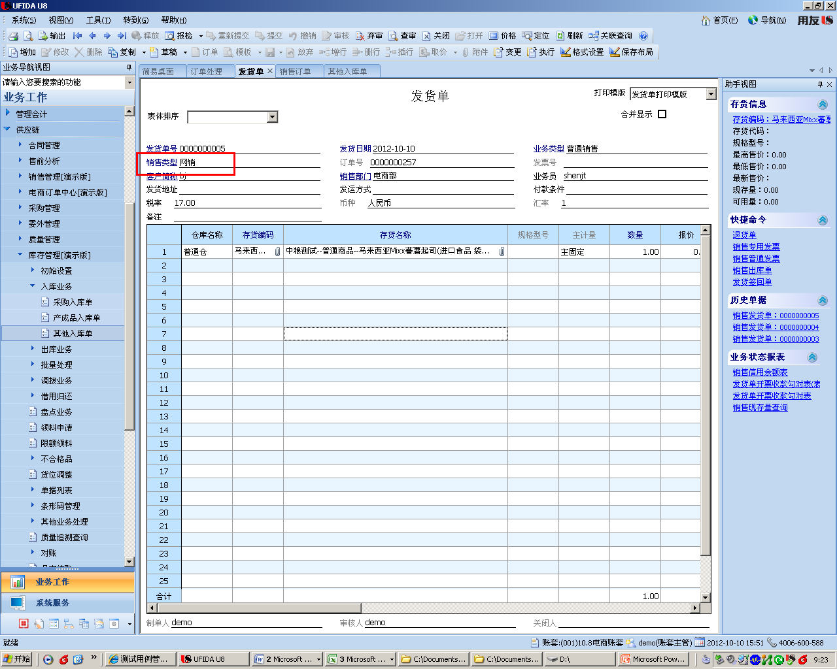
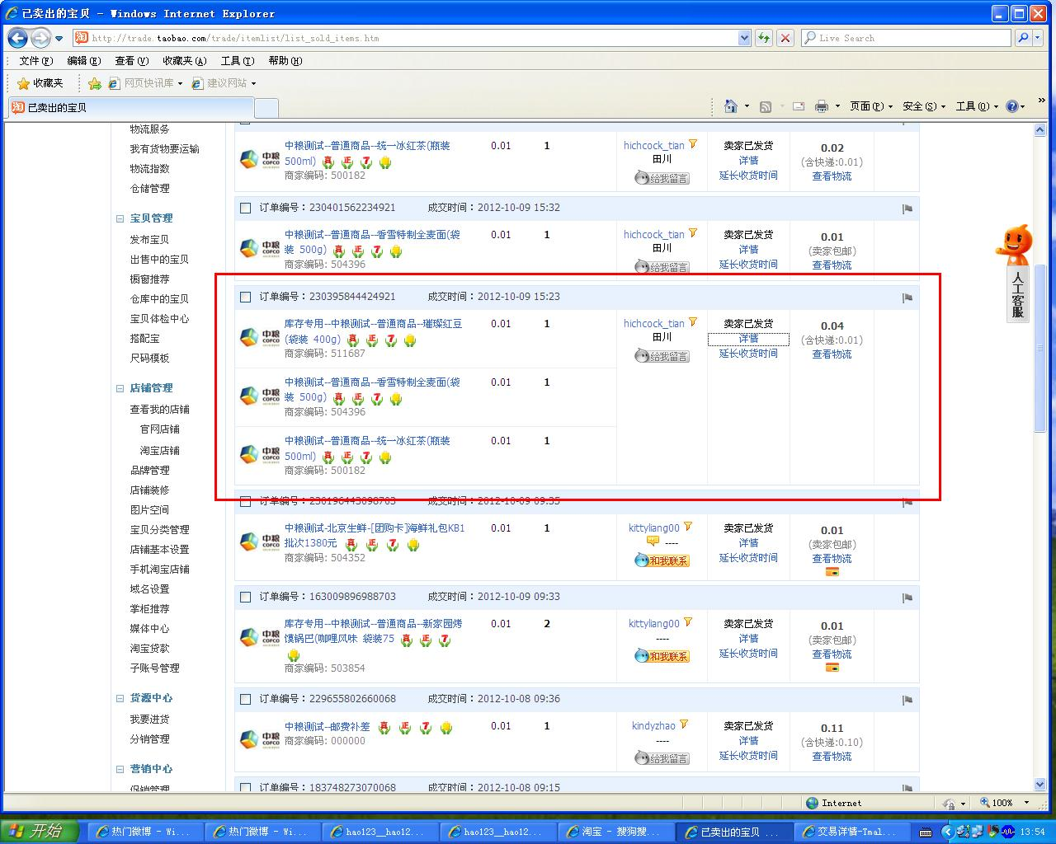
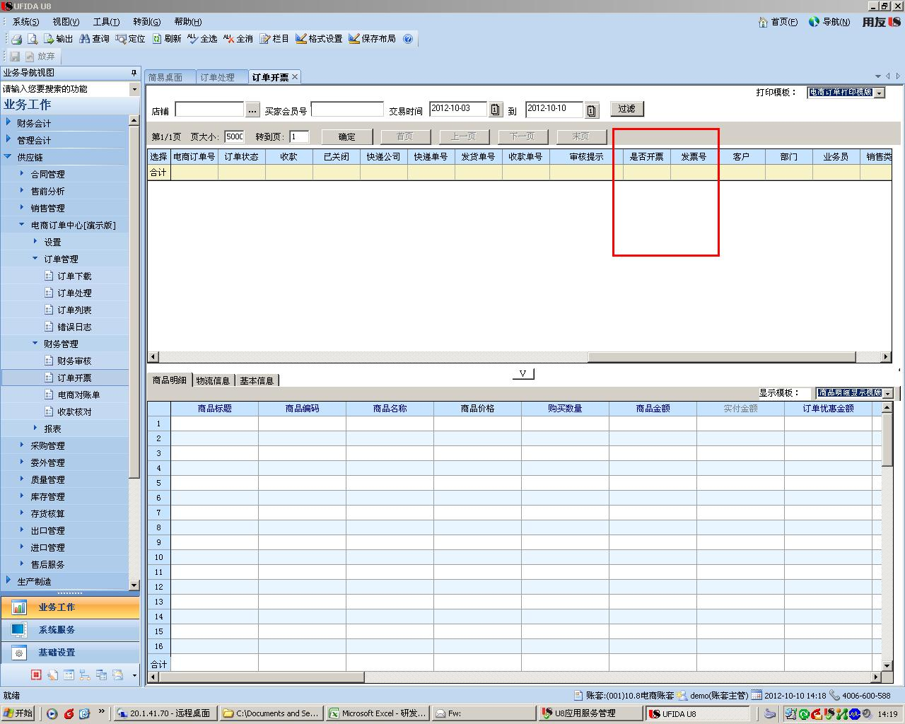
U8多渠道的B2C销售应用体验
掌握每张订单的物流信息
掌握每张订单的基本信息
商家及时获取各店铺的消费者订单，以便进一步执行和跟踪。
依据订单，销售部门查验库存，并下达发货指令
通过订单列表，可以掌握所有店铺和商品的销售订单执行状况
掌握每张订单的收款信息
掌握每张订单的开票信息
根据发货指令，仓库备货、包装及办理出库
支付宝等第三方收款信息 ，自动转换到ERP系统中
网上订单与每笔收款核对，确保万无一失
消费者在商家（企业）设立的网上店铺内购买商品，形成订单

Slide 29
中国服装企业最佳经营管理平台-样品管理解决方案

Slide 30
服装行业PLM—样品报价管理
3.样衣生
产管理
1.文档管理
6.样衣库管理
10.样衣图片
可视化
4.流程管理
8.产品工艺
数据管理
2.产品BOM
管理
7.产品工艺
说明管理
11.系统数
据接口
5.变更管理
9.报价管理
协同制造平台
12.系统基础
参数管理

Slide 31
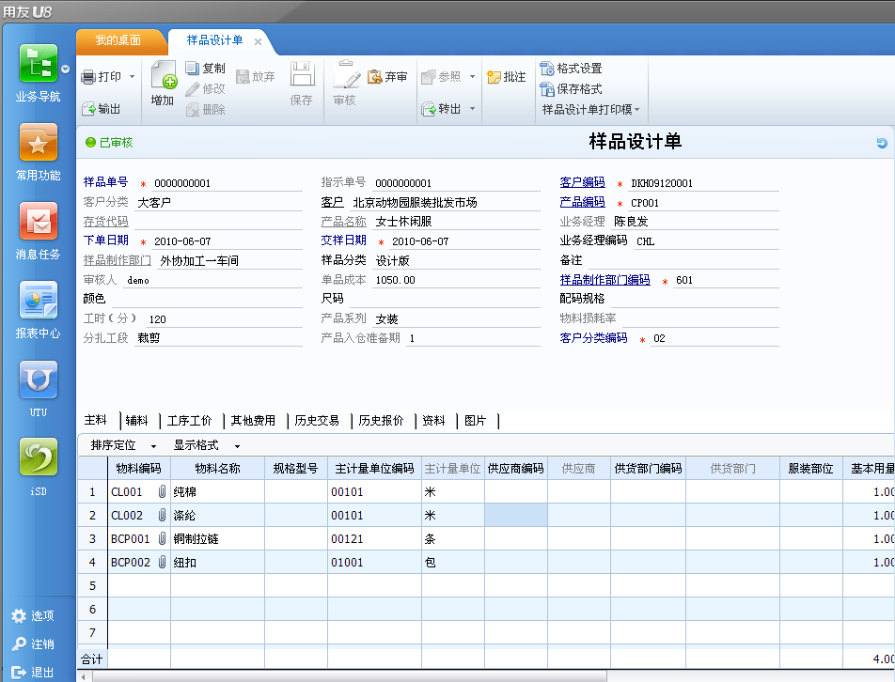
样品管理
自动生成基础档案
样品资料全面管理

Slide 32
中国服装企业最佳经营管理平台-报价业务解决方案
Notes:
32
制衣企业总流程图。

Slide 33
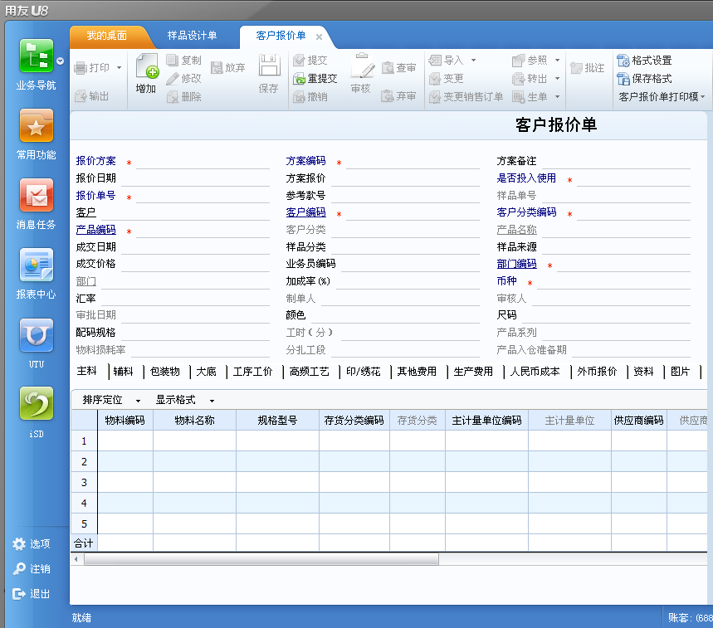
实时报价
现状及难点
报价时间过长，导致客户流失
功能价值点
实时报价（从天到分钟的跨越）
主辅料明细报价，更符合服装行业特点

Slide 34
中国服装企业最佳经营管理平台-计划业务解决方案
Notes:
34
制衣企业总流程图。

Slide 35





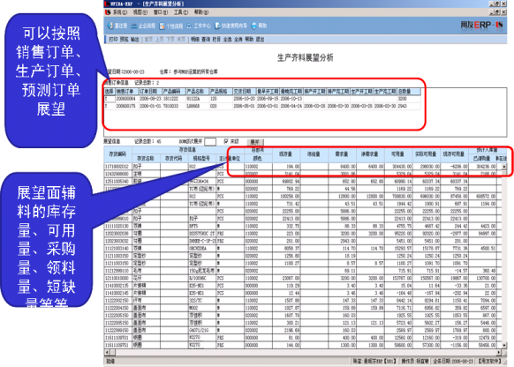








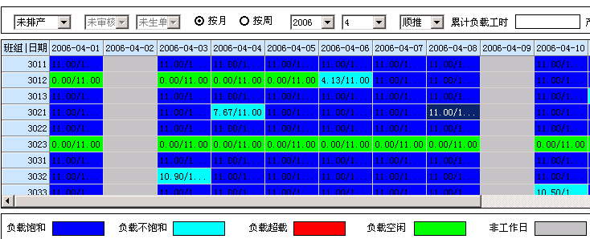



服装行业客户的关注点—服装行业生产制造业务重点
服装行业专用物料清单、工艺路线图
服装行业物料计划
面向库存生产
预测生产
按单生产
服装行业有限排程计划

Slide 36
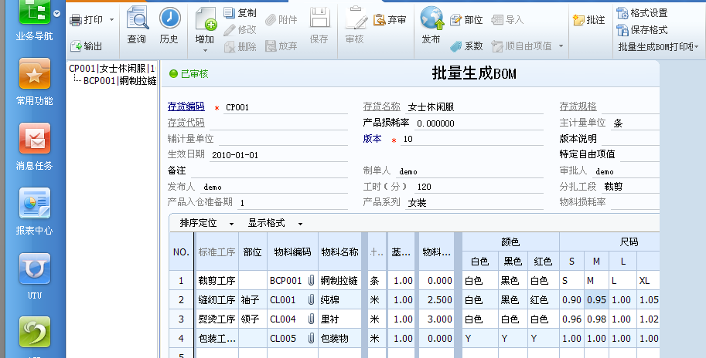
物料单耗的规范化管理，杜绝浪费
现状及难点
功能价值点
物料耗用无考核标准，用料浪费严重
单耗标准化管理，杜绝浪费

Slide 37
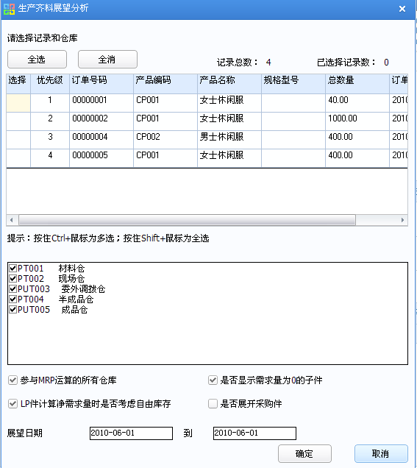
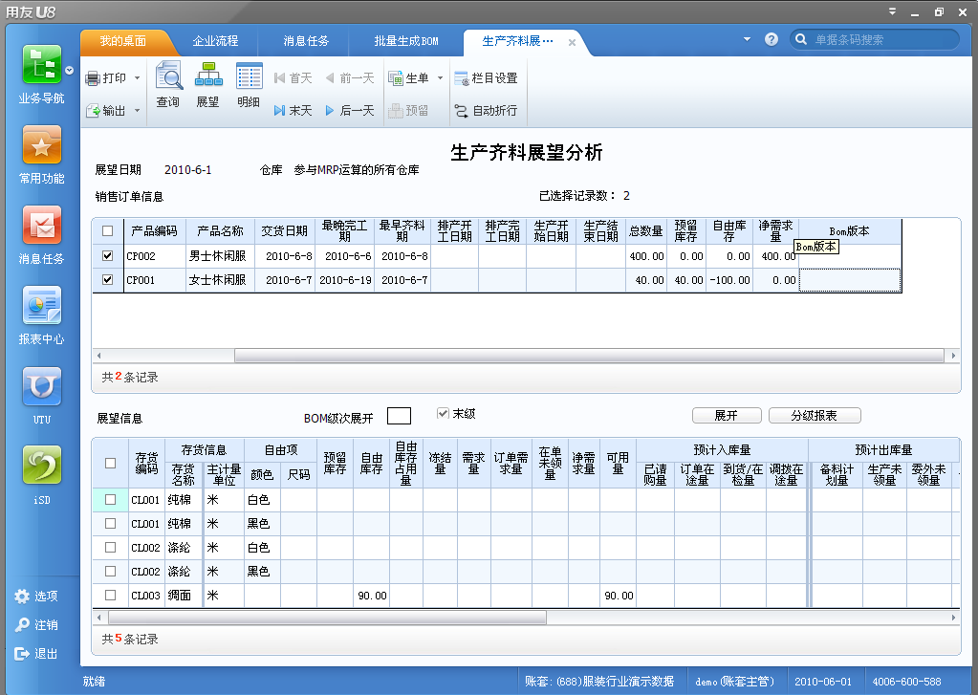
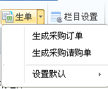
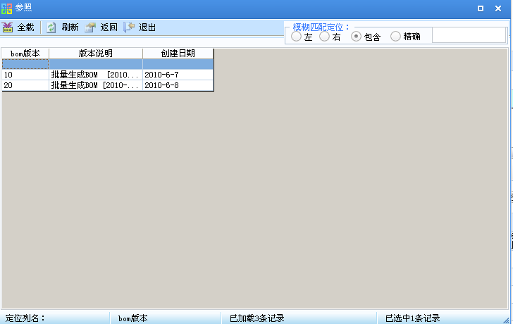
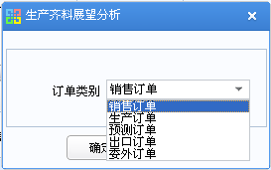
多种来源，多BOM版本展算
现状及难点
不能准确核算面辅料用量
功能价值点
订单的面辅料齐料分析

Slide 38
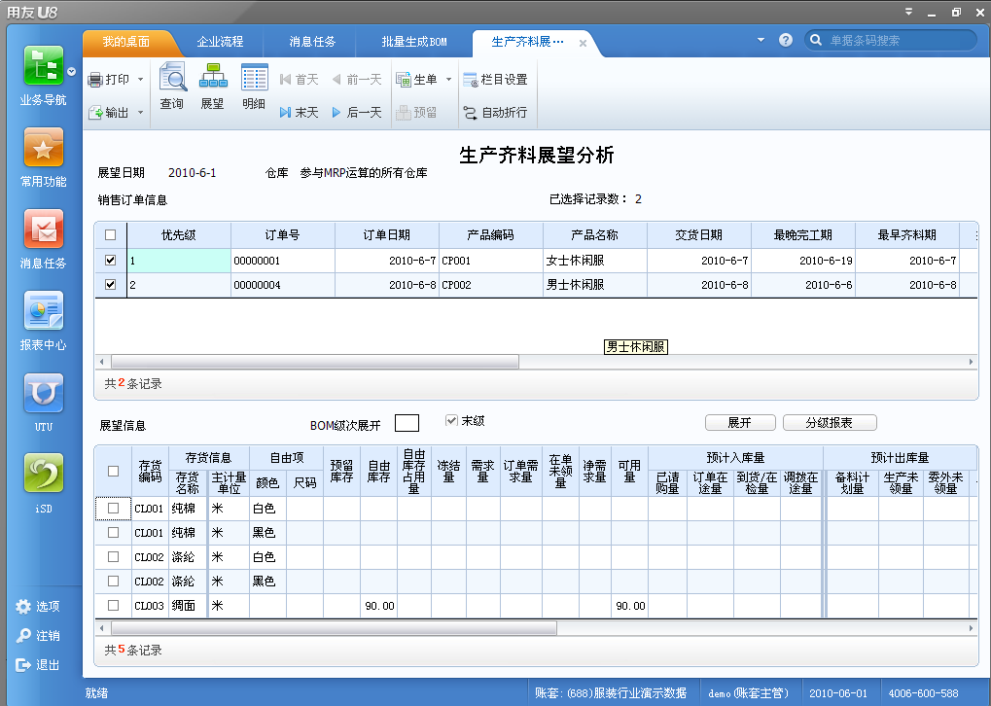
齐料展望动态跟进物料信息
可以按照销售订单、生产订单、预测订单展望
展望面辅料的库存量、可用量、采购量、领料量、短缺量等等

Slide 39
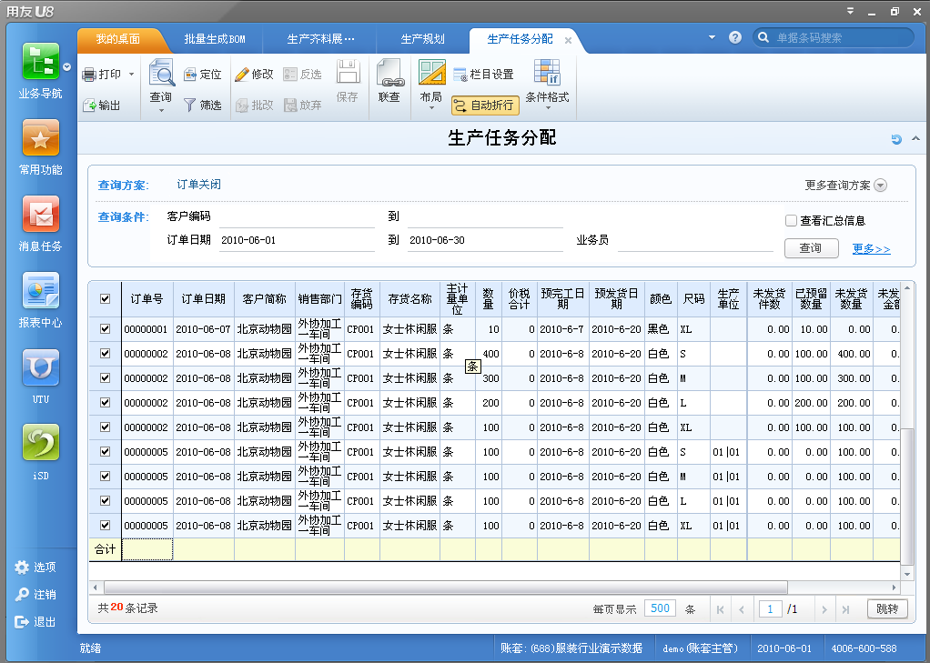
生产任务管理
现状及难点
多级计划管理
功能价值点
适应多级计划合理化，保障准确交付

Slide 40
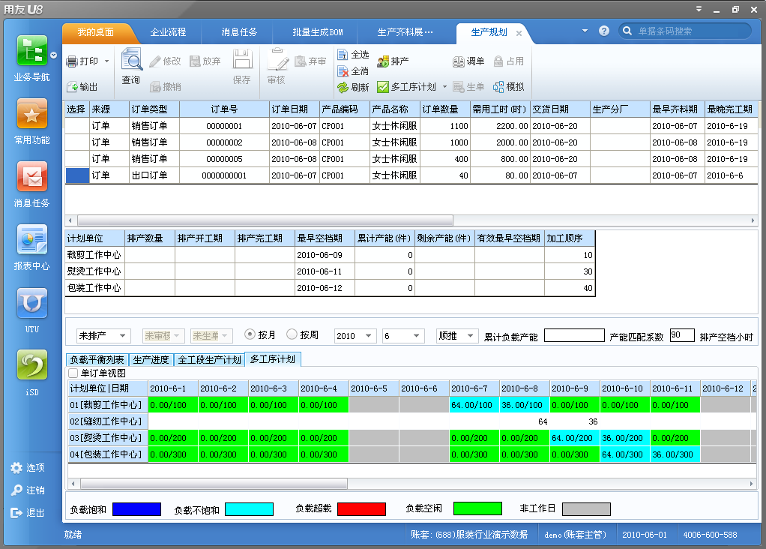
可视化排程
现状及难点
排产计划赶不上变化，交付无保障
可视化排程，动态掌握生产线负荷，了解产能负载
由计算机来
辅助平衡产能
功能价值点
排产合理化，保障准确交付
Notes:
40

Slide 41
中国服装企业最佳经营管理平台-物流业务解决方案
Notes:
41
制衣企业总流程图。

Slide 42
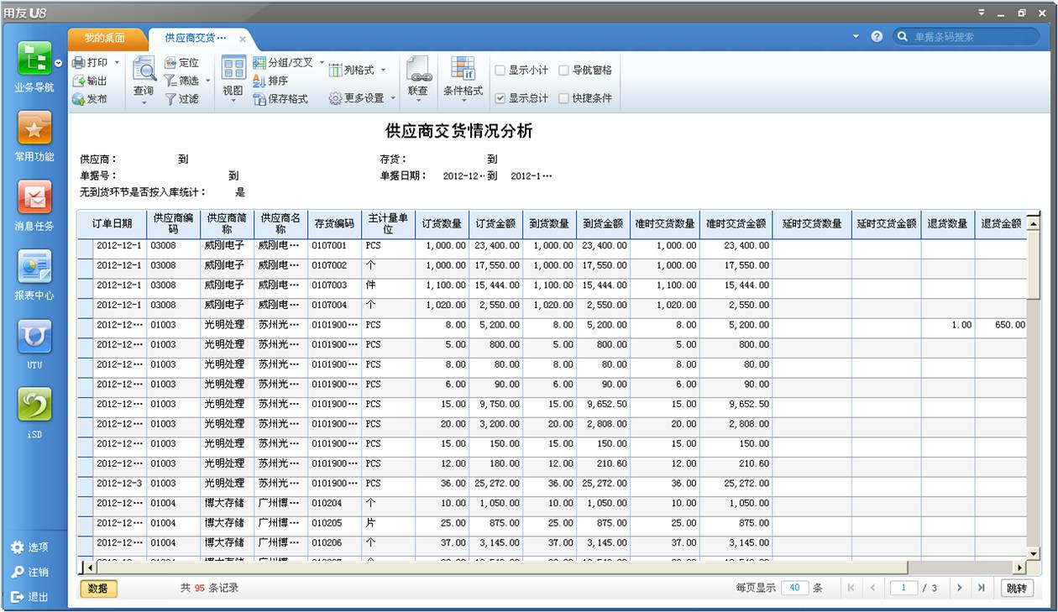
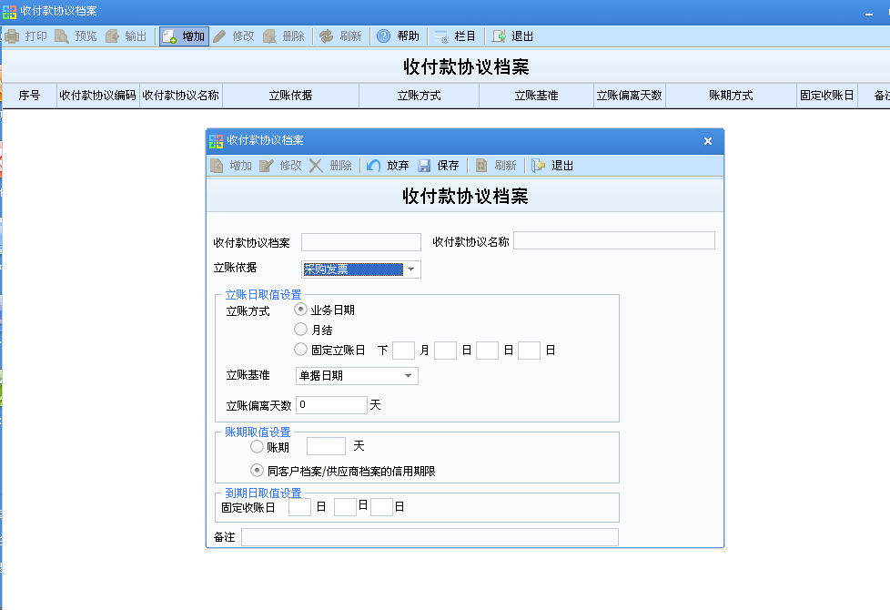
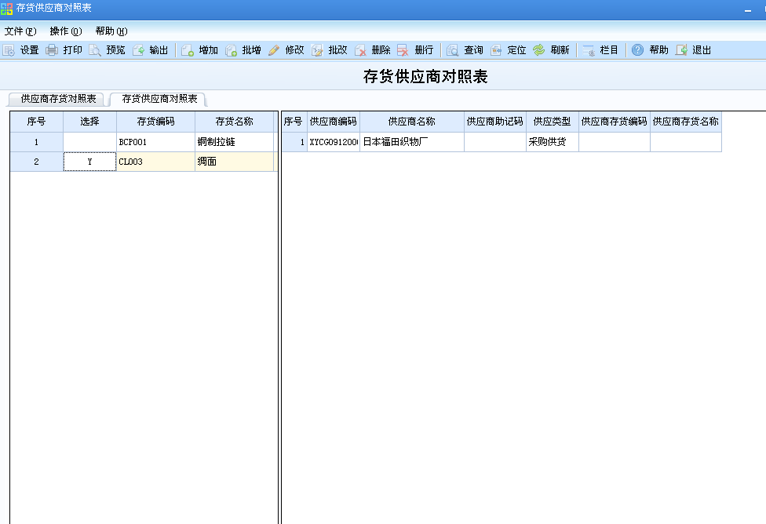
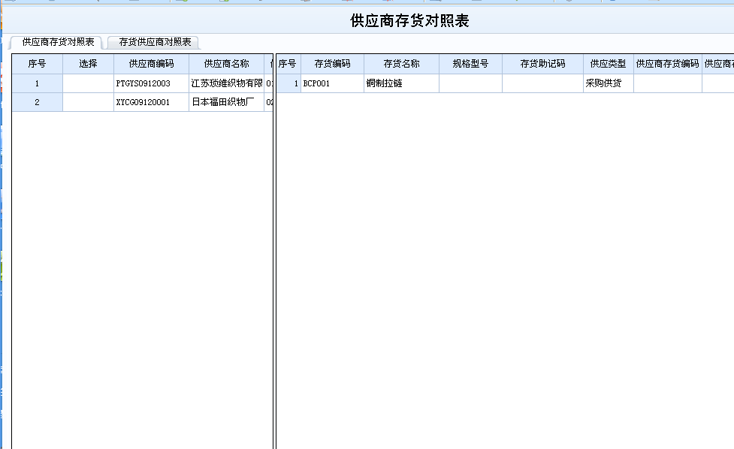


供应商、委外商管理
现状及难点
功能价值点
采购价格无法控制和追溯，导致物料成本不合理
供应商询价议价，控制采购成本

Slide 43

采购订单
现状及难点
功能价值点
采购数量忽高忽低，导致缺料和积压并存
采购物料数量的合理化，控制仓储物料，避免呆滞料占压资金
可参考MRP计划，自动生成采购订单，提高效率、准确性

Slide 44


面辅料跟踪到缸号批次
参数设置
入库时，录入缸号、批次

Slide 45


装箱管理
支持四种装箱类型：单品装箱、单色混码、单码混色、混码混色。
可在发货前装箱、生产装箱、库内装箱、生产装箱等多种装箱业务。

Slide 46


库存分析
根据库龄长短任意排序
针对不同物料，可设置不同的周转率标准

Slide 47
中国服装企业最佳经营管理平台-生产、委外业务解决方案
Notes:
47
制衣企业总流程图。

Slide 48




裁床

Slide 49

关键业务流程分析-车间进度采集
生产订单
物料清单
工艺路线
工艺工价
制造通知
工票采集
产量日报
生产进度
计件工资
产品入库

Slide 50







工票使用实例

Slide 51

计件工资
现状及难点
工人计件工资核算扯皮多，经常出错
适用于捆扎模式下的个人计件工资核算
功能价值点
通过“工票”、“汇总计件”方式监控生产进度、准确计算工资

Slide 52



生产报表

Slide 53





MES-实时数据采集-生产管理和制造执行一体化
成本核算
计件工资
在制品状况
质量管理
生产管理
报工
人力
质量
批次
物料、
工序、
人员、
设备、
数量
实际、
工时、
上工、
信息
质检、
结果、
缺陷、
信息
批号、
序列号
数据采集
U8+MES-实时数据采集将制造执行的信息通过数据采集设备发送到服务器，帮助企业实时获取生产进度、员工表现、物料的加工流向信息、品质信息，支持企业及时发现处理现场问题，并对生产进行全过程全方位的优化管理

Slide 54

RFID系统的工作流程

Slide 55








RFID系统的数据管理

Slide 56



设备效率分析报表

Slide 57


样板客户简介——湖北淘宇服饰
湖北淘宇服装有限公司是一家集设计、生产、销售于一体的现代化管理民营企业，是湖北省内做针织服饰的龙头企业。
公司拥有各种进口设备600余台，经过严格培训的员工800余人，其中各类专业技术人员100余人，产品以针织T恤、内衣、休闲服饰为主导产品。公司年产量逐年递增，2013年产量达2000多万件。专业从事服装、针织内衣行业的生产和销售, 公司代理南极人、猫人等各大针织内衣品牌。

Slide 58


样板客户简介——湖北淘宇服饰

Slide 59




样板客户简介——湖北淘宇服饰
工序完工信息
多工序完工信息
质量信息
系统信息

Slide 60





RFID实施成效
产能平衡：生产线规划，工序编排，提高生产效率！
持续改善：工艺改进，全员激励，让个别先进转变为全员先进！
公平合理：以实际生产秒时分析工价，及时准确采集数据，保持公平合理！
即时监控：均衡生产、实时调度，减少半成品积压等造成损耗！
实时查询：透明生产，随时随地都能获取即时进度，辅助决策！
Notes:
60

Slide 61
1
服装行业基础
2
服装企业经营特点
3
服装行业全面信息化解决方案讲解
4
服装行业客户问题集
5
行业成功客户经验介绍

Slide 62
服装厂使用ERP系统的一般选配
问题：服装企业的模块一般如何搭配？
类别 | 功能名称
数据 | *制造数据管理
物料 | *库存或物料管理，*采购管理
销售 | 销售预测，*合同管理，销售与市场分析，分销资源计划，售后服务，促销业务，电子商务
生产计划 | 销售与运作规划，生产规划，*主生产计划，*物料需求计划，*资源需求计划，*能力需求计划，*车间作业控制和生产作业控制，重复式
成本 | *订单成本＋产品成本
财务 | 总帐，应收帐，应付帐，固定资产，工资管理，现金管理，外币管理，预算，财务报表，银行帐务生产作业
领导决策 | 决策支持，信息检索汇总报表
其他 | 质量管理，实验室管理，仓库管理，设备维修管理，工具管理，运输管理，条形码，EDI接口，Internet/Intranet接口，业绩评价，人力资源管理等

Slide 63

主要的售前业务沟通
服装插件的主要模块，是哪些？如何进行报价？
用友服装行业插件，主要优势有哪些？
答：请见下页

Slide 64
服装插件的应用简单说明
模块 | 节点 | 应用简单说明
基础档案 | 服装基础参数设定 | 对产品应用的基础性数据进行设定,二维表单支持采购订单、生产订单、销售订单等
 | 二维表单
样品管理 | 样品指示单 | 样品制作与报价管理
 | 样品设计单
 | 客户报价单
销售管理 | 订单跟踪分析 | 提供订单在各阶段的执行状况；销售出库前提供备货环节，
 | 销售备货单
采购委外 | 采购批色管理 | ² 物料采购过程中，批色管理。委外材料的用料分析。
 | 委外用料分析
库存业务处理 | 装箱单 | 提供符合服装行业的装箱管理，还有材料的批量出入库。
 | 批量入库
 | 批量出库
进程管理 | 进程管理 | 按进程跟踪分组方案结合进程管理方案自动或手动安排排程，并对执行过程中各业务环节的状态进行预警、跟踪。
生产计划通知 | 批量生成BOM | 以款为基础来管理服装不同颜色尺码的物料清单结构。
 | 批量修改BOM
 | 生产制造通知单 | ² 提供符合服装行业特点的生产制造通知单
 | 生产计划 | ²定义各工作中心、委外上和生产班组的产能信息，进行生产极坏，生产规划能够根据负载要求进行模拟排产。
 | 生产规划
 | 生产齐料展望分析 | 根据款式能担当查询所需物料的齐料情况，按时间段进行展望，通过报表查询在途、未领和库存状态展望的明细情况，提供按BOM层次将半成品原材料分层展开分析的分级报表。
车间管理 | 裁床管理 | 对裁剪所用唛架（板样）进行管理
 | 工票管理 | ² 提供完整的工票管理系统，支持工票生成、撤消、查看、打印、扫菲、生单、删除历史工票全过程。
 | 扫菲退片录入
 | 生产完工统计核数 | 按产品、工作中心汇总生产数量，通过核算将生产订单按产品、工作中心汇总的生产数量核算到明细的生产完工统计数据上。
计件工资 | 个体计件工资 | 计算员工计件工资，传递薪资成本模块，为企业提供按工人完工计件核算工人工资和班组集体计件模式的核算方式。
 | 个体手工工资
 | 个体计时工资
 | 集体计件工资

Slide 65
与服装行业其他竞争对手竞争策略，我们有什么优势？
与ERP大鳄之间的PK
SAP、Oracle没有零售产品、没有车间管理产品，无法全面应用二维表单，易用性差，方案主要靠各种产品拼凑
与重点竞争对手金蝶、鼎捷PK
没有行业解决方案，造成行业无法进行延展，不存在同质化 策略：PK行业整体解决方案
与行业软件百胜、伯俊PK
缺乏行业的整体解决方案，在生产与财务是短板和空缺，有一定的行业优势，但是整体性比我们弱，没有整体规划与业务的整合性
与地方性小软件PK
产品的稳定性差，只有地方小众客户
SAP-A1和R3产品价格比我们高,B1产品就是一个短板产品
在服装行业，SAP、Oracle不占优势，现在的样板客户的体验性差，无法做到产品级的演示与沟通
策略：PK产品方案与价格、全面的数据演示
策略：PK行业业务整合解决方案
策略：PK产品成熟度

Slide 66
生成车间现场管理
用友是否有RFID现场管理系统？现在的客户应用情况如何？

Slide 67
RFID系统的数据管理

Slide 68
设备效率分析报表

Slide 69

二维表单的应用
为什么，我们在系统安装，进行演示，但是没有二维表单的显示和打印？
请你们按照我们给的使用说明书进行安装，还有注意的是一个干净的环境，其中的要点如下：
1. 设置使用颜色的存货自由项字段，不允许为空。
2. 设置使用尺码的存货自由项字段，不允许为空。
3. 若使用二维表单装箱配码模式，则设置配码规格使用的自由项字段，允许为空。
4. 设置尺码组所使用的表体自定义项。
若服装启用多尺码模式，则必须设置尺码组自定义项所使用的单据表体自定义项。
6. 二维表单支持的业务单据：
支持功能有：打印、预览、录入、查看，在录入查看时按 F11 调出二维表单。

Slide 70
销售问题集
问题：客户经常问，我们的服装行业系统是否由用友公司自主开发？
答：服装行业的产品和分销零售系统，是由用友总部研发，从2005年开始研发，直到今年已经有10年的时间。
问题：CAD系统如何与我们系统对接
答：在用友的PLM，暂时不考虑与CAD系统的对接
问题：服装行业的特卖场业务，我们如何处理？
答：请找CDM卖场解决方案或者合作厂商（新希元）合作
问题：购买我们的插件，是否不需要购买标准模块？
答：需要，我们的插件是按照标准模块+插件模块的模式进行购买的
问题：我们的系统可以支持服装行业的移动式订货会
我们的订货会系统，暂不支持直接的移动式订货会，但是我们可以移动订货会的系统做借口，进行导入和订单管理

Slide 71
纺织行业的特点
客户是纺织行业，他们的特点主要是什么？
纺织行业将生产过程分为离散方式和连续方式两大类：
1.纺织制造归于连续方式。但这样分类过于简单，需要具体分析。化纤生产类似于化工，是典型的连续流程式，可以套用这一模式；
2.棉纺织（类似的有毛纺织、麻纺织）则有区别，生产工序从清花、梳棉、梳条到纺纱、织布各有其自身的生产规律，不仅表现为连续化，更有多机台、多手工操作的特点，对产品质量影响的因素更多；
3.印染工序有前处理、染色（或印花）、后整理、检验，其特点是原料、染化料品种繁多，产品定单千差万别；
4.服装制造不属于流程式生产，从裁剪、缝纫到烫洗整理，涉及面料、里料、辅料，成品有款式、颜色、尺码等众多属性，物料编码特殊；而针织则是染色、编织、缝制、整理，具有以上的多种特点。

Slide 72
服装行业的主要业务特点
服装行业的委外管理，主要涉及哪些方面？
答：服装行业的委外管理，要分清楚情况，一般企业包括主要是有工序委外，主要是绣花、印花或者车缝工序委外，还有是产品委外，工厂包工不包料。
服装行业的成本核算是如何的？
答：服装行业关注的是，订单成本和款式成本，外贸企业重点在订单成本，内销企业重点在款式成本，而且是没有颜色和尺码的综合成本。
服装行业电商的特点，你们是否有服装行业的电商平台，可以支持哪些平台？
答：电商的业务，是服装行业的重要业务，主要支持淘宝、天猫、京东、当当、QQ商城、拍拍、亚马逊、自建网站，暂不支持易讯。
我们是外贸企业，对于订单的全面跟踪比较重要，请问你们是如何做？
答：订单在各阶段的执行状况；订单在各个阶段的时间消耗情况；订单在各个阶段的数据信息。通过订单跟踪管理，可以进行材料、委外品的采购管理和跟踪，做好生产环节的监控。

Slide 73
服装企业的组织架构
我们在销售过程，需要对于服装企业的组织架构有一个清楚的了解，这也是与客户沟通的第一步。
1.买手模式的组织结构
买手模式是一种全新的服装品牌运营模式，它以“买手”作为产品开发的核心，其组织结构围绕买手工作的顺利开展而设置。GAP、H&M、ZARA、C&A 等快速成长的品牌都采用了买手模式——最大化的收集市场信息，然后运用这些信息改制款式，以形成自己的产品风格。从而真正做到以目标市场、消费者为中心，精益敏捷地满足当季需求。
2.产销一体化的组织结构
在服装界，季节更迭和时尚潮流导致商品需求变化迅速，快速响应市场有助于企业抓住转瞬即逝的商机。服装企业将商品策划、生产制造与终端零售三个环节纳入运营体系，真正实现企业内部可控的产销一体化。从而压缩经营成本，提高产品的流转速度，有效地抓住市场与利润。
3.产销分离的组织架构
生产分离—生产企业与设计研发企业是合作关系，先订单后生产的合作方式使风险降低。另一方面，研发企业集中精力进行技术更新，生产企业通过参与加工，提高整个生产力水平。这种通过无形资产创造、转化的有形资产是源源不断、永不停歇的良性循环。
销售分离—一个强势销售型公司有没有具备专业能力的标志就是能否建造强大的销售通路，这也成为品牌企业的选择。

Slide 74
服装行业渠道销售模式
服装营销型企业，一般关注营销模式，在服装行业的渠道销售，包括多种模式：
批发模式： 货品主要通过一些大的批发市场的批发商来销售，因为批发市场辐射面广，而很多大的批发商拥有覆盖全国的销售网点，利用他们的网络能很快将产品在市场上铺开，迅速实现资金的回笼。这是国内一些中低档产品常用的销售模式。
特许加盟方式：采用连锁特许的方式，由公司特许总部直接发展终端加盟商，或由特许中间商发展终端加盟商。终端按统一的品牌风格进行经营。现在休闲服品牌多用特许加盟的方式运作。
代理商模式 这种模式一般是把全国市场根据地域特点划分为若干市场区域，在每区域设立代理商，企业授权代理商全权负责该区域内的产品销售工作，由代理商发展和管理下属终端商。
分公司模式 厂家直接在各区域设立分公司，由分公司直接发展和管理终端商，或者开设自营店和进驻商场专柜、超市等。

Slide 75
服装零售模式
一）服装批发市场
服装批发市场，吸引了越来越多的直接消费者
二）大型百货商场
尽管各地服装批发市场发展速度很快，但大型百货商店仍是服装服饰类商品销售的主要渠道，特别是中高档服装和品牌服装的销售，仍然以百货业态为主要渠道。
三）连锁专卖的品牌经营店
以其新颖的款式、统一的门户设计、赏心悦目的购物环境赢得了现代人的认可。通过这种模式的经营，专卖的品牌经营店在众多的服装品牌销售中最具亲和力。既扩大了品牌的影响力又提高了销售额。
四）服装超市与折扣店
现在很多企业对于相关的产品处理，采取这种模式
五）服装超市/服装大卖场
现在，很多企业建立这种营销模式，是未来的营销模式之一。
六）网上购物 / 电视购物
七）店中店
在很多的三四级城市，出现这种店，他们以品牌混合型经营为主。

Slide 76
服装行业的客户情况
服装鞋帽行业的客户在哪里？销售经常讲，他们都比较穷。
服装行业的客户遍布全国，他们的需求是不同的，很多销售都认为客户没有钱，所以经常接触一次，认为没有机会。
我们来看一些简单的数据：
中国纺织工业联合会预计，2011－2020年，中国城镇居民人均衣着支出平均增长率为12.5％左右，农村居民人均衣着支出增长率为15％左右。
据中国海关统计，中国纺织服装贸易2013年出口额为2840.7亿美元，占全国货物贸易比重12.9%，位居机电和轻工产品之后，为第三大出口行业。自1994年以来，中国已经连续18年保持全球纺织服装出口第一，所占份额从12.5%上升至2012年的36%。
用友服装行业是否做过相类似的企业？
服装行业有很多的细分行业，包括西服、衬衫、时装、便服、休闲装、童装、牛仔服装、睡衣套、针织服装、羽绒服装等，我们一共拥有几百家的纺织服装企业客户，覆盖了各种细分行业。

Slide 77
服装JIT单件流与扎流之间的对比
很多顾问和销售与客户沟通之后，客户的生产模式是单件流，他们有什么差异，我们的系统可以支持？
传统生产方式： | 单件生产方式:
1.收发从一大车裁片中寻找相同床号扎号的裁片对配好进行半成品生产，然后再从一大堆半成品中对床号扎号进行生产成品。 | 1. 收发将一整床裁片整整齐齐的放到配料台上按编号配好推到胶筐堆放区，进行流水化生产。
2.员工的技能单一，每换一个工序要进行一次指导，线色过多，工序过杂，容易用错线做错工艺。 | 2.流程表编排好后根据其技能安排工序，整个款专用一种线做同一个工序没可能做错。
3.半成品需查货，如有不良品就会出现一大扎一大堆，等到发现时已经来不及了，导致大批量返工质量难以控制 | 3.员工相互自主检查，不良品马上发现立即改进，质量有了好的控制。
4.员工懒散、无组织纪律，随便休息，浪费生产时间，导致加班晚，看不见效益。 | 4.全组员工同时作息每两小时休息十分钟，纪律性强，抓紧时间生产，无浪费时间。无形中创造了高效益。
5.开货两三天看不见成品，成品一出就一大堆，导致中查手忙脚乱，就放飞机质量失去控制。 | 5.当时出成品当时检验，发现不良品马上解决，有效控制了质量。
6.整个车间这里一堆那里一筐摆放乱七八糟。 | 6.每个班下货，车间无成堆现象，摆放整齐。
7.成品要么就没出，一出就一大批，导致尾部时间紧张加通宵。 | 7.当天的成品当天下到尾部，日事日清，尾部流程基本正常。
8.没有一个明确的实际生产数字，导致业务部无法掌握货期，生产部无法正常安排生产任务。员工盲目的生产，要月底才知道自己挣了多少钱。 | 8.收发把当天所生产的数量记载在管理看板上，业务部可根据此数字算出货期，生产部可根据此数字安排生产任务。员工可根据此数字计算当天做了多少事挣了多少钱，提高了员工的积极性。

Slide 78
1
服装行业基础
2
服装企业经营特点
3
服装行业全面信息化解决方案讲解
4
服装行业客户问题集
5
行业成功客户经验介绍

Slide 79

部分成功客户列表
泉州安踏集团 运动服、体育用品
泉州特步集团 体育用品，运动服
泉州旗牌王制衣 服装
厦门劲霸男装 商务休闲装
厦门浪琴 鞋业
河南瑞贝卡 假发行业
青岛亨达鞋业 制鞋
大连皇仕 服装出口
青岛博英特 服装
北京探路者 野外用品
南京劲草 女士服饰
杭州红光纺织 休闲服装
温州红蜻蜓 鞋业
宁波杉杉集团 西装
广东曼妮芬 女士内衣
广州贝佳人 女士内衣
佛山胜龙 西服
惠州富绅 衬衫、西服
东莞高文内衣 内衣、模杯
上海黄色小鸭 童装
广州麦斯卡 体育用品
东莞授予特（潮流前线）休闲服装

Slide 80



服装行业新应用成功案例
CRM成功样板客户—浙江雅莹服饰有限公司（高端女装）
CRM应用：会员资源企业化管理 ；市场活动管理 ；与DRP系统互通，实现与客户相关的各种内、外部信息的综合管理 ；强大的报表分析功能，为企业决策提供数据支持 ；与呼叫中心平台进行整合应用
ALL-IN-ONE样板客户：北京玛亚诺服装服饰有限公司
U8AIO应用：财务、供应链 分销、零售、商业智能
车间现场MES管理成功样板客户——河南瑞贝卡股份有限公司，企业是世界最大的假发生产企业。
湖北淘宇服装有限公司—南极人与多家品牌内衣的生产制造基地

Slide 81


服装行业ALL-IN-ONE成功签约案例
ALL-IN-ONE样板客户：广州贝佳人内衣服饰有限公司
U8AIO应用：财务、供应链 、生产制造、分销、零售
签约额：85万
ALL-IN-ONE样板客户：上海黄色小鸭贸易有限公司
U8AIO应用：财务、供应链 、分销、零售、电商
签约额：185万
ALL-IN-ONE样板客户：北京玛亚诺服装服饰有限公司
U8AIO应用：财务、供应链 分销、零售、商业智能

Slide 82


服装行业老客户深度经营案例
老客户经营样板客户：宁夏嘉源绒业集团有限公司
U8应用：财务、供应链 、成本
老客户经营签约额：85万
老客户经营样板客户：东莞高文内衣制品有限公司
U8应用：财务、供应链 、生产制造
老客户经营签约额：105万

Slide 83






瑞贝卡借助RFID实现生产现场可视化管理
瑞贝卡股份有限公司是世界最大的假发生产企业。
以往手工记录作业记录、效率低并对账经常不准，无法掌握生产的现场情况，运用RFID后，实现现场管理水平和效率提高数倍，统计出错的几率降低到几乎为0；
ERP系统一直给人的感觉是给管理层做决策使用的，但是像这种应用到企业的基层，是很深入的应用，真正实现ERP系统的应用全面化。
----瑞贝卡项目经理高军灿
现在，RFID的应用已经深入到各行各业，机械、电子、纺织等。

Slide 84
样板客户简介——湖北淘宇服饰
湖北淘宇服装有限公司是一家集设计、生产、销售于一体的现代化管理民营企业，是湖北省内做针织服饰的龙头企业。
公司拥有各种进口设备600余台，经过严格培训的员工800余人，其中各类专业技术人员100余人，产品以针织T恤、内衣、休闲服饰为主导产品。公司年产量逐年递增，2013年产量达2000多万件。专业从事服装、针织内衣行业的生产和销售, 公司代理南极人、猫人等各大针织内衣品牌。

Slide 85
样板客户简介——湖北淘宇服饰

Slide 86
样板客户简介——湖北淘宇服饰
工序完工信息
多工序完工信息
质量信息
系统信息

Slide 87
专业经营服装团队和培训，帮助你成功
业务范围 | 姓名 | 电话 | 邮件
服装鞋帽 行业顾问 | 石晓东 | 13924300809 | shixd@yonyou.com
服装鞋帽 行业顾问 | 揭根兴 | 13922907315 | dgjgx@yonyou.com
服装行业 产品经理 | 崔莉 | 13701237674 | cl@yonyou.com
用友U8+服装行业研讨群：94551867
加入用友U8+服装行业研讨群，你可以随时获得行业的知识库与不定期的培训

